Slide 1
直流电路
第二章

Slide 2
第二章
1
一、电路和电路模型
2
二、电路的基本物理量
3
三、电阻
4
四、电容

Slide 3
第二章
5
五、电感
6
六、基尔霍夫定律

Slide 4
学习目标： 1.了解直流电路基本定律 2.掌握欧姆定律 3.掌握电阻的串联和并联 4.掌握电容、电感计算 5.了解电压源和电流源 6.掌握基尔霍夫定律应用 重点：掌握欧姆定律、电池与电阻的串联与并联 难点：掌握基尔霍夫定律计算

Slide 5
第一节 电路和电路模型

Slide 6
一、实际电路的组成和作用 人们在生产和生活中使用的电器设备，如电动机、电视机、计算机等都由实际电路构成。实际电路的结构组成包括电源、负载和中间环节。
在电力系统、电子通信、计算机以及其他各类系统中，电路有着不同的功能和作用。

Slide 7
二、电路模型 实际电路由各种作用不同的电路元件或器件所组成。实际电路元件种类繁多，且电磁性质较为复杂。如白炽灯，它除了具有消耗电能的性质外，当电流通过时，还具有电感性。为便于对实际电路进行分析和数学描述，需将实际电路元件用能够代表其主要电磁特性的理想元件或它们的组合来表示，称为实际电路元件的模型。反映具有单一电磁性质的元件模型称为理想元件，包括电阻、电感、电容、电源等。

Slide 8
三、电路的工作状态 电路有三种工作状态：通路、开路和短路。短路就是电源的两端直接用导线连接起来了而没有通过负载，这时电源的功率全部由电源的内阻消耗，容易引起电源烧坏甚至火灾，因此短路是一种电路事故，必须避免发生。

Slide 9
第二节 电路的基本物理量

Slide 10
一、电流及其参考方向
当开关合上时，会有电荷移动形成电流。在电场的作用下，正电荷与负电荷向不同的方向移动，习惯上规定正电荷的移动方向为电流的方向（事实上，金属导体内的电流是由带负电的电子的定向移动产生的）。
电流的大小为单位时间内通过导体横截面的电量，用公式表示为
i=q/t

Slide 11
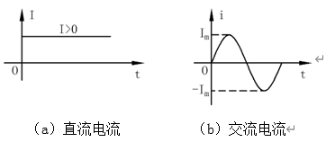
大小和方向都不随时间变化的电流称为直流电流，用大写字母/表示；大小和方向都随时间变化的电流称为交流电流，由于交流电的大小是随时间变化的，故常用小写字母i或i(t)表示其瞬时值。

Slide 12
分析简单电路时，可由电源的极性判断电路中电流的实际方向，但分析复杂电路时，一般不能直接判断出电流的实际方向，而是先任意假定一个方向作为电路分析和计算时的参考，我们称之为电流的参考方向在参考方向下，通过电路定律或理解得的电流如果为正值，表明电流的实际方向与参考方向相同；如果为负值，则实际方向与参考方向相反。

Slide 13
二、电压及参考方向
电荷在电场力作用下形成电流。在这个过程中，电场力推动电荷运动做功。电压就是用来表示电场力对电荷做功能力的一个物理量。
电压的单位是伏［特］（V），规定电场力把1 C的正电荷从一点移到另一点所做的功为1 J时，该两点间的电压为1 V。
电压也称电势差（或电位差）。一般把电路中任一点与参考点（规定电势能为零的点）之间的电压，称为该点的电势。

Slide 14
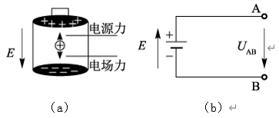
三、电动势
电动势是衡量电源把其他形式的能转换成电能的本领的物理量。在电路中，电动势常用E表示，单位是V（伏［特］）。

Slide 15
四、功率
电能量对时间的变化率，也就是电场力在单位时间内所做的功，称为功率。设电场力在出时间内所做的功为dw，则功率可表示为
p=dw/dt
式中，p表示功率。国际单位制中，功率的单位是瓦［特］（W），规定元件1 s内提供或消耗1 J能量时的功率为1 W。常用的功率单位还有千瓦（kW）。

Slide 16
第三节 电阻

Slide 17
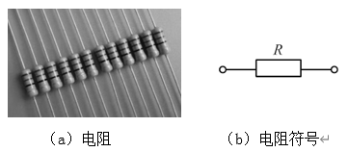
一、电阻元件 电阻元件是耗能的理想元件，如电炉、白炽灯等，用来描述电阻元件特性的基本参数称为电阻。
（一）电阻
电流通过导体时要受到阻碍作用，反映这种阻碍作用的物理量称为电阻，用R表示。在电路图中常用理想电阻元件来反映导体对电流的这种阻碍作用。

Slide 18

（二）电阻元件的电压、电流关系
欧姆定律反映了电路中电流、电压及电阻间的依存关系。实验证明，电阻两端的电压与通过它的电流成正比，这就是欧姆定律。
如图2-11（a）所示，欧姆定律可用公式表示为"u=R i"
通过电阻元件的电流和加在电阻元件两端的电压的实际方向总是一致的，因此，只有电压与电流为关联方向时式才成立。电压与电流为非关联方向时，如图2-11（b）所示，则欧姆定律应用式表示为"u=-R i"

Slide 19
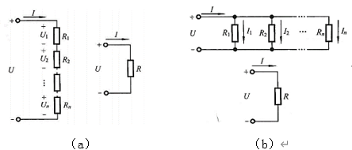
（三）电阻的串联与并联
1.电阻的串联是指将两个以上的电阻依次相连，使电流只有一条通路的连接方式。
2.电阻的并联是指将两个以上的电阻并列地连接在两点之间，使每个电阻两端都承受同一电压的连接方式。

Slide 20

3. 电阻的混联
电路中电阻元件既有串联，又有并联的连接方式，称为混联，如图2-16所示。对于混联电路的计算，只要按串、并联的计算方法，一步步将电路化简，最后就可求出总的等效电阻。
4. 欧姆定律
通过电阻R的电流I与电阻两端的电压U成正比，与电阻R成反比，这就是后来以他的名字命名的欧姆定律，用公式表示为

Slide 21
5. 电阻的选用
在生产实际中，利用导体对电流产生阻碍作用的特性而专门制造的一些具有—定阻值的实体元件，称为电阻器，电阻器又简称电阻。这样，“电阻”一词既表示元件，又表示一个物理量。
（1） 电阻器的作用和分类。
（2） 电阻器的主要参数。
（3） 电阻器的标注方法。

Slide 22
第四节 电容

Slide 23
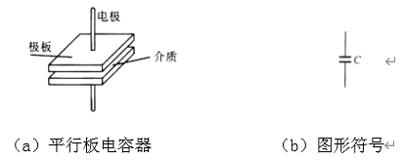
一、电容 两块金属导体中间以绝缘材料相隔，并引出两个极，就形成了平行板电容器。
电容元件上通过的电流与元件两端的电压相对时间的变化率成正比。
电压变化越快，电流越大。

Slide 24
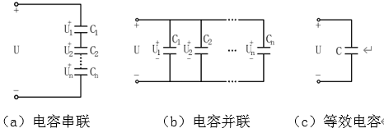
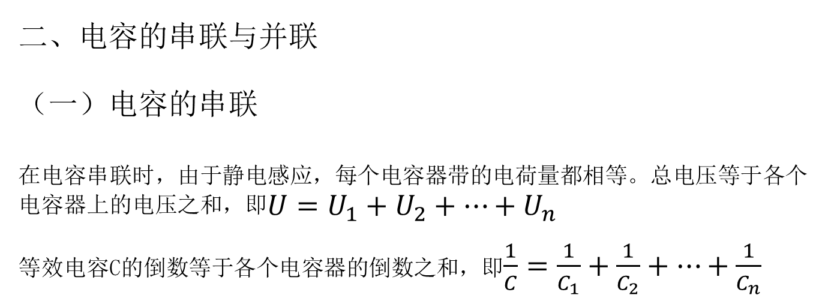
二、电容的串联与并联
（一）电容的串联
在电容串联时，由于静电感应，每个电容器带的电荷量都相等。总电压等于各个电容器上的电压之和，即$U=U_{1}+U_{2}+⋯+U_{n}$
等效电容C的倒数等于各个电容器的倒数之和，即$\frac{1}{C}=\frac{1}{C_{1}}+\frac{1}{C_{2}}+⋯+\frac{1}{C_{n}}$

Slide 25
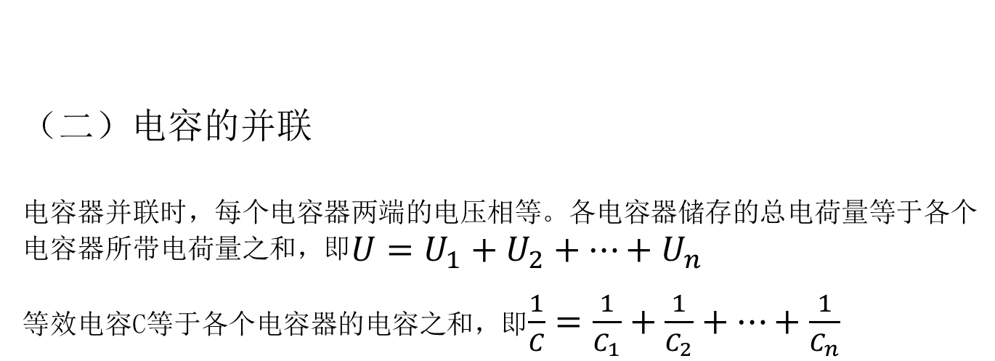
（二）电容的并联
电容器并联时，每个电容器两端的电压相等。各电容器储存的总电荷量等于各个电容器所带电荷量之和，即$U=U_{1}+U_{2}+⋯+U_{n}$
等效电容C等于各个电容器的电容之和，即$\frac{1}{C}=\frac{1}{C_{1}}+\frac{1}{C_{2}}+⋯+\frac{1}{C_{n}}$

Slide 26
第五节 电感

Slide 27
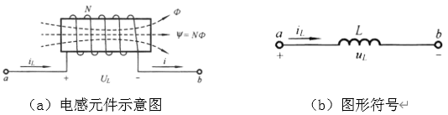
一、电感 电感元件是一种能够储存磁场能量的元件，是实际电感器的理想化模型。电感器是用绝缘导线在绝缘骨架上绕制而成的线圈，所以也称电感线圈。
线圈通以电流就会产生磁场，磁场的强弱可用磁通量Φ来表示，方向可用右手螺旋定则判断。

Slide 28
第六节 电压源与电流源

Slide 29
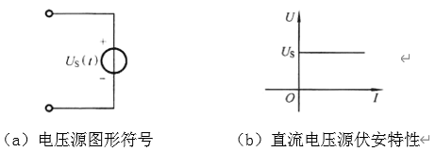
一、电压源 理想电压源的特点是能够提供确定的电压，即理想电压源的电压不随电路中电流的改变而改变，所以理想电压源也称恒压源。电池和发电机都可以近似看作恒压源。

Slide 30
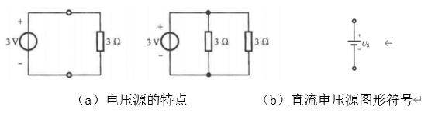
当电流流过电压源时，如果从低电位流向高电位，则电压源向外提供电能；当电流流过电压源时，如果从高电位流向低电位，则电压源吸收电能，如电池充电的情况。

Slide 31
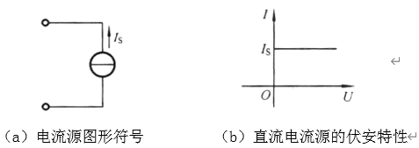
二、电流源 电流源的特点是能够提供确定的电流，即理想电流源的电流不随电路中电压的改变而改变，所以理想电流源也称恒流源。它既可以表示直流恒流源又可以表示交流恒流源，其中箭头指示电流的方向。同电压源一样，电流源不仅能够为电路提供能量，也有可能在电路中消耗能量。

Slide 32
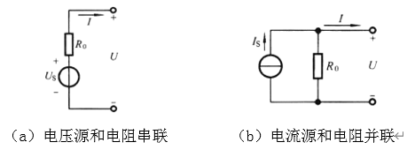
三、实际电源两种模型的等效变换 实际电源可用两种电路模型来表示：一种为电压源和电阻（内阻R0）的串联模型，电压源是实际电源内阻为零的理想状态；另一种为电流源和电阻（内阻R0）的并联模型，电流源是实际电源内阻为无穷大时的理想状态。

Slide 33
第七节 基尔霍夫定律

Slide 34
一、相关的电路名词 1、支路：电路中通过同一个电流的每一个分支。
2、节点：电路中三条或三条以上支路的连接点。
3、回路：电路中的任一闭合路径。
4、网孔：内部不含支路的回路。

Slide 35
二、基尔霍夫电流定律（KCL） 基尔霍夫电流定律指出：任一时刻，流入电路中任一节点的电流之和等于流出该节点的电流之和。基尔霍夫电流定律简称KCL，反映了节点处各支路电流之间的关系。

Slide 36
三、基尔霍夫电压定律（KVL） 基尔霍夫电压定律指出：在任何时刻，沿电路中任一闭合回路，各段电压的代数和恒等于零。基尔霍夫电压定律简称KVL，其一般表达式为
应用上式电压方程时，首先假定回路的绕行方向，然后选择各部分电压的参考方向，凡参考方向与回路绕行方向一致者，该电压前取正号；凡参考方向与回路绕行方向相反者，该电压前取负号。

Slide 37
四、支路电流法 支路电流法是最基本的分析方法。它是以支路电流为求解对象，应用基尔霍夫电流定律和基尔霍夫电压定律分别对节点和回路列出所需要的方程组，然后再解出各未知的支路电流。
支路电流法求解电路的步骤为：
(一) 标出支路电流参考方向和回路绕行方向；
(二) 根据KCL列写节点的电流方程式；
(三) 根据KVL列写回路的电压方程式；
(四) 联列方程组，求取未知量。

